Slide 1
例 题
1事件之间的关系和运算
2概率的性质

Slide 2
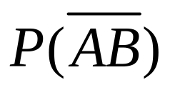
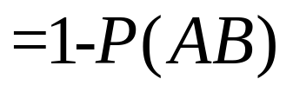
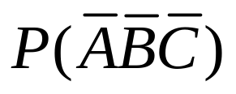
例1：已知 P ( A ) = 0.5,
P ( A-B ) =0.2
则
P ( A-B ) =P(A-AB)=P(A)-P(AB)
例2：已知 P ( A ) = P ( B ) = P(C) = 1/4 ,
P(AB) = 0 , P(AC) = P(BC) = 1/9
则事件A，B，C 全不发生的概率 .
P(ABC) = 0

Slide 3
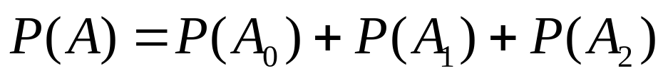
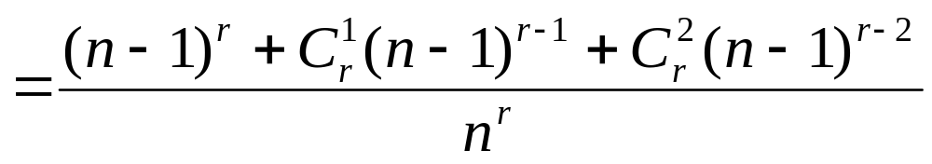
例4 将r个有区别的球，随机放入n个不同的盒子。
(每盒容纳球的个数不限， r<=n)，求
（1）A=“某一指定的盒子不多于2个球”的概率；
由乘法原理知，r个球有n^{r}种不同放法,基本事件总数为n^{r}。
r个
n个
设A_{i} =“某一指定的盒子有 i个球”； i=0,1,2

Slide 4

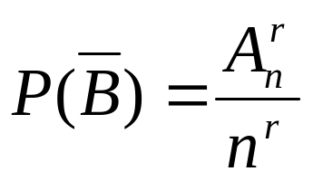
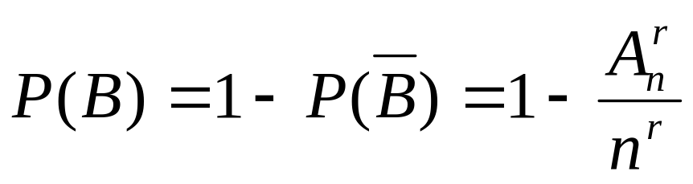
例4 将r个有区别的球，随机放入n个不同的盒子。
(每盒容纳球的个数不限， r<=n), 求
（2）B=“至少有一个盒子多于1个球”的概率。
设 “每个盒子最多有1个球”
Notes:
没有一个盒子的球>=1

Slide 5
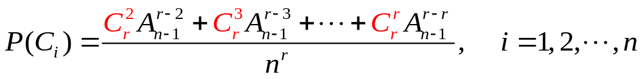
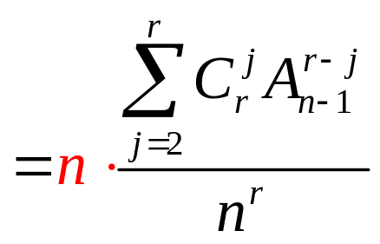
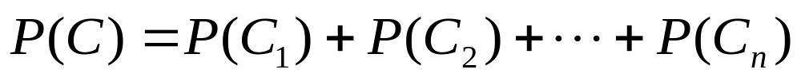
例4 将r个有区别的球，随机放入n个不同的盒子。
(每盒容纳球的个数不限， r<=n), 求
C=“只有一盒多于一个球”的概率.
(另外n-1盒每盒最多一个球)
设C_{i}=“只第i盒多于一个球”
由于C=C₁+C₂+┅+C_{n},且C₁,C₂,┅,C_{n}互不相容,故
Notes:
Ci的逆事件很难找到，“只”

Slide 6
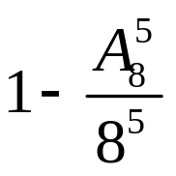
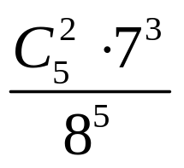
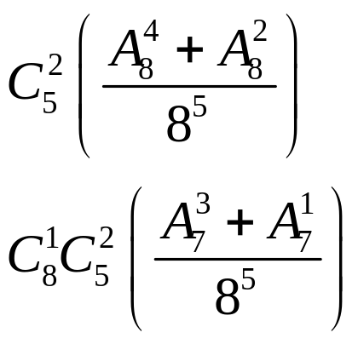
例
民航机场的一辆送客汽车载有5位旅客。
设每位旅客在途中8个站的任何一站下车的可能性相同。求
（1）至少有两位旅客在同一站下车的概率;
（2）某站（指定的一站）恰有两位旅客下车的概率;
（3）仅有一站恰有两位旅客下车的概率。
（1）
（2）
（3）
Notes:
（3）
第一种情况：任取两个人为一组，其他3个人各为一组，共4组。4组放在8个位置。
第二种情况：任取两个人为一组，另外三个人为一组，共2组。2组放在8个位置。

Slide 7

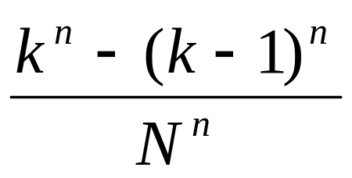



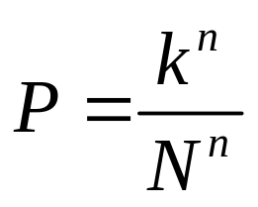

例 某城市内有N部卡车,车牌号从1到N,有一个外地人到该城去,把遇到的n部车子的牌号抄下来(可能重复抄到某些车牌号),则抄到的最大号码正好为k的概率为
提示：号码小于等于k的概率

Slide 8
应用
概率统计理论与方法的应用几乎遍及所有
科学技术领域、工农业生产和国民经济的各个
部门中. 例如
1. 气象、水文、地震预报、人口控制及预
测都与 概率论 紧密相关；
2. 产品的抽样验收，新研制的药品能否在
临床中应用，均需要用到 假设检验；
3. 寻求最佳生产方案要进行 实验设计 和
数据处理；

Slide 9
4. 电子系统的设计离不开 可靠性估计;
5. 探讨太阳黑子的规律时，时间序列分析
方法非常有用;
6. 研究化学反应的时变率，要以 马尔可夫
过程 来描述;
7. 在生物学中研究群体的增长问题时 提出
了生灭型随机模型，传染病流行问题要用到多
变量非线性生灭过程；
8. 许多服务系统，如电话通信、船舶装卸、
机器维修、病人候诊、存货控制、水库调度、购

Slide 10
物排队、红绿灯转换等，都可用一类概率模型
来描述，其涉及到 的知识就是 排队论.
目前，概率统计理论 进入其他科学领域的
趋势还在不断发展. 在社会科学领域 ，特别是
经济学中研究最优决策和经济的稳定增长等问
题，都大量采用 概率统计方法. 正如 拉普拉斯
所说 : “ 生活中最重要的问题 ，其中绝大多数
在实质上只是概率的问题.”

